Slide 1
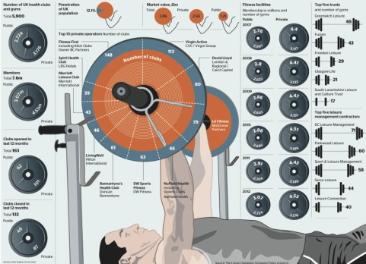
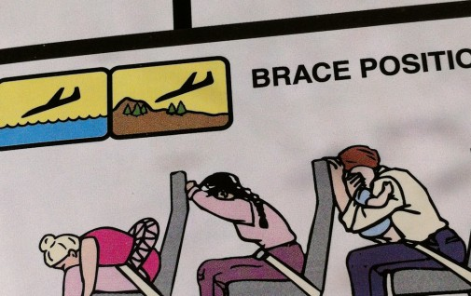
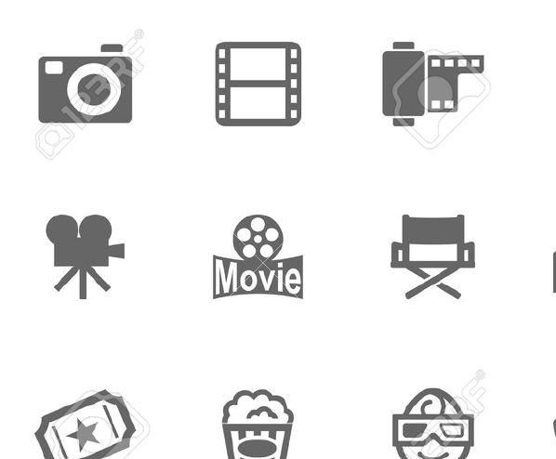
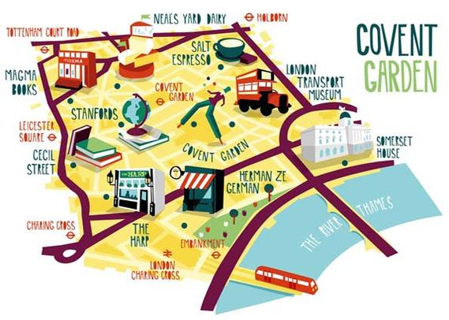
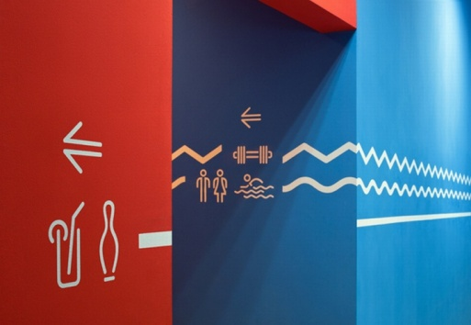
Komputer Aplikasi Vektor
Iklan Layanan Masyarakat
Dosen :
Muhammad Redintan Justin, M.Ds

Slide 2
Aturan Perkuliahan

Slide 3
Definisi Iklan

Slide 4
MENURUT AHLI
Kata periklanan atau iklan berasal dari bahasa Yunani, yang artinya lebih kurang adalah “menggiring orang pada gagasan”. Adapun pengertian periklanan secara komprehensif menurut Kotler, Philip & Armstrong (2011:97), periklanan adalah “Segala bentuk penyajian dan promosi ide, barang atau jasa secara non-personal oleh suatu sponsor tertentu yang memerlukan pembayaran”.
Menurut Rangkuti (2009:23), periklanan adalah “Komunikasi non individu dengan sejumlah biaya, melalui berbagai media yang dilakukan oleh perusahaan, lembaga nirlaba serta individu. Iklan diartikan sebagai bentuk prestasi non personal yang dibayar oleh sponsor untuk mempresentasikan gagasan atau ide promosi dari barang atau jasa tertentu”.
Pengertian periklanan menurut Djaslim, Saladin (2010:129) adalah “Semua bentuk penyajian yang sifatnya nonpersonal, dan promosi ide-ide, promosi barang-barang atau jasa yang dibayar oleh sponsor”. Sedangkan menurut Kasali (2011:9) mendefinisikan periklanan adalah “Suatu media yang statis dan mengutamakan pesan-pesan visual”.

Slide 5
Berdasarkan pendapat para ahli tentang pengertian periklanan diatas dapat disimpulkan bahwa periklanan merupakan suatu bentuk komunikasi nonpersonal mengenai suatu barang atau jasa maupun ide sponsor tertentu yang dikeluarkan hanya untuk kegiatan tersebut. Secara sederhana periklanan didefinisikan sebagai ”Pesan yang menawarkan suatu produk yang ditujukan kepada masyarakat lewat media”.

Slide 6
Tujuan Iklan
Menciptakan kesadaran pada suatu merek dibenak konsumen. Brand awareness yang tinggi merupakan kunci pembuka untuk tercapainya brand equity yang kuat.
Mengkomunikasikan informasi kepada konsumen mengenai atribut dan manfaat suatu merek.
Mengembangkan atau merubah citra atau personalitas sebuah merek.
Mengasosiasikan suatu merek dengan perasaan serta emosi
Menciptakan norma-norma kelompok
Mengedepankan perilaku konsumen
Menarik calon konsumen menjadi konsumen yang loyal dalam jangka waktu tertentu.
Mengarahkan konsumen untuk membeli produknya dan mempertahankan market power perusahaan.
Mengembangkan sikap positif calon konsumen yang diharapkan dapat menjadi pembeli potensial dimasa yang akan datang.

Slide 7
TEMA : IKLAN LAYANAN MASYRAKAT

Slide 8
Menurut Kamus Besar Bahasa Indonesia (Balai Pustaka) iklan adalah pemberitahuan kepada khalayak ramai mengenai barang atau jasa yang dijual, dipasang di media massa. Dalam sebuah kampanye sosial, salah satu media yang digunakan adalah iklan layanan masyarakat, dimana sebuah iklan yang dibuat oleh suatu perusahaan periklanan dengan tempat dan waktu yang disediakan oleh media massa.
Iklan layanan masyarakat merupakan suatu bentuk tanggung jawab moral dari biro iklan atau media kepada masyarakat. Masalah yang diangkat biasanya adalah masalah – masalah sosial yang sedang hangat atau telah menjadi isu nasional.

Slide 9
KRITERIA IKLAN LAYANAN MASYARAKAT
a. Tidak komersil (contoh: iklan pemakaian helm dalam berkendara)
b. Tidak bersifat keagamaan
c. Tidak bersifat politis
d. Berwawasan nasional
e. Diperuntukkan untuk semua lapisan masyarakat
f. Diajukan oleh organisasi yang telah diakui dan diterima
g. Dapat diiklankan
h. Mempunyai dampak dan kepentingan tinggi sehingga patut memperoleh dukungan media lokal maupun nasional

Slide 10


Slide 11


Slide 12
Selamat Berkarya

